Slide 1





CERN/CMS TIER2 federatīva skaitļošanas centra izveide Latvijā
Jānis Irbe janis.irbe@rtu.lv

Slide 2
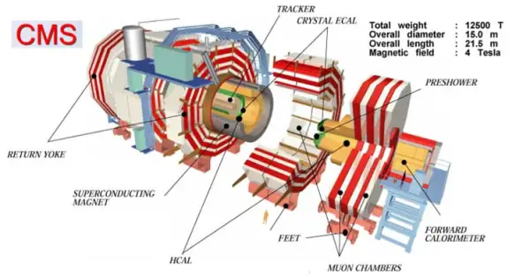

CERN CMS - Compact Muon Solenoid detektora eksperiments.
Tiek izmantots lielais Hadronu paātrinātājs (LHC)

Slide 3
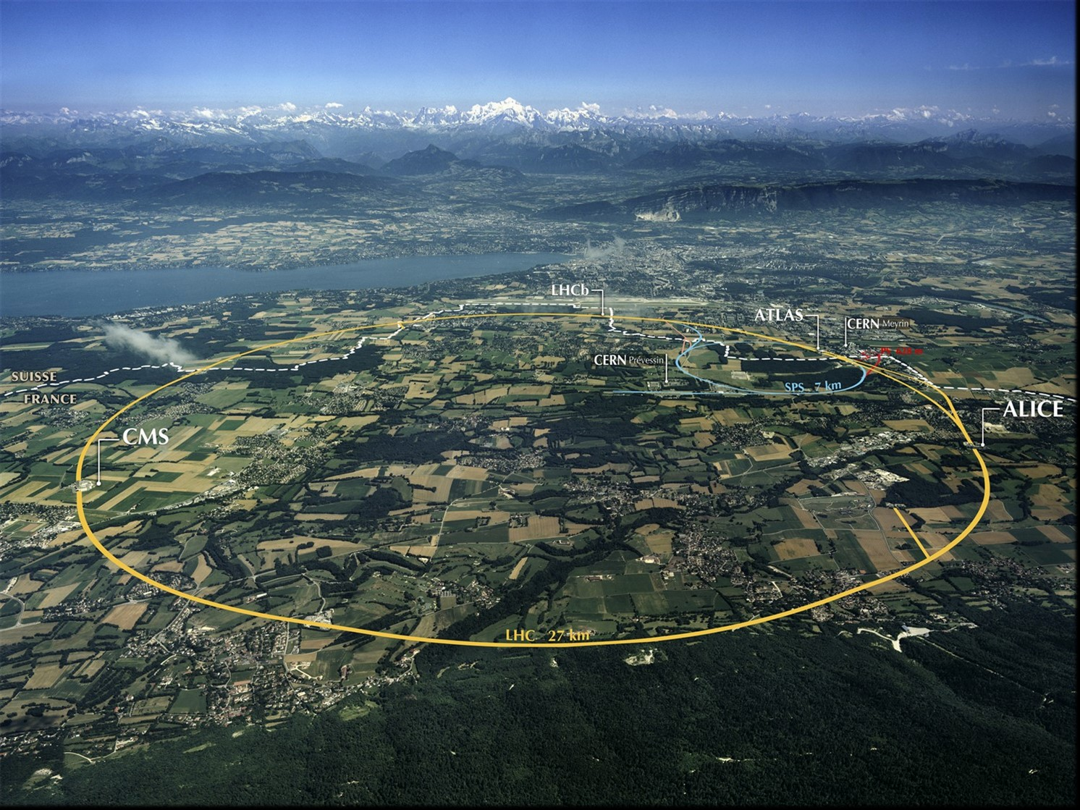
Lielais Hadronu paātrinātājs (LHC)
CMS
ATLAS
ALICE eksperimenti

Slide 4
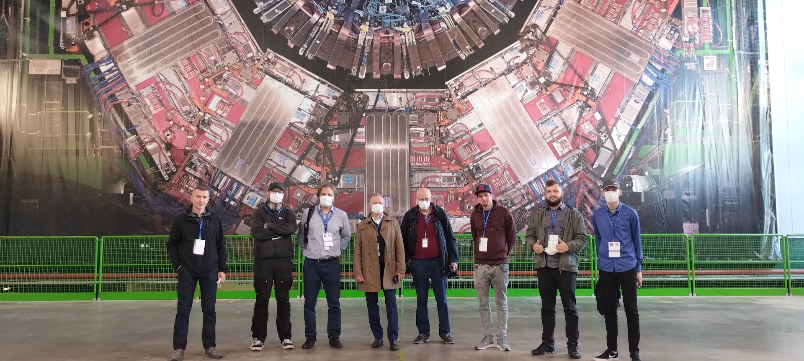
Latvijas un Baltijas partneru vizīte Ženēvā

Slide 5
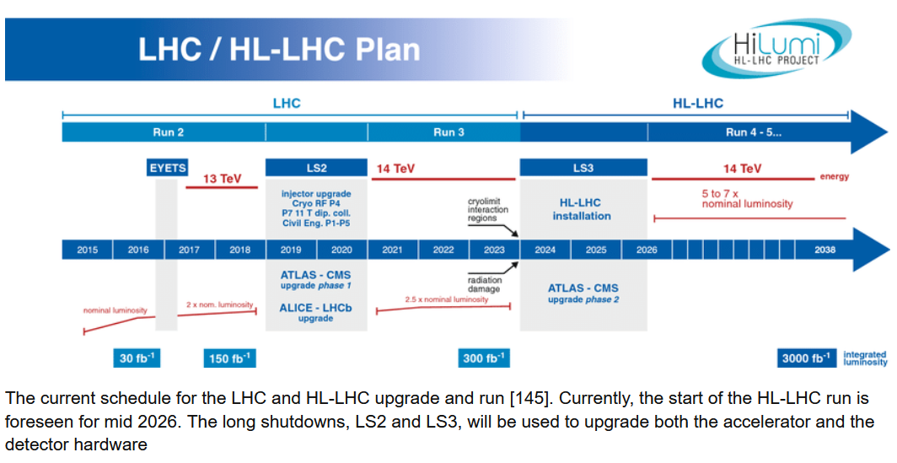
High Luminosity atjaunojums (HL-LHC)

Slide 6
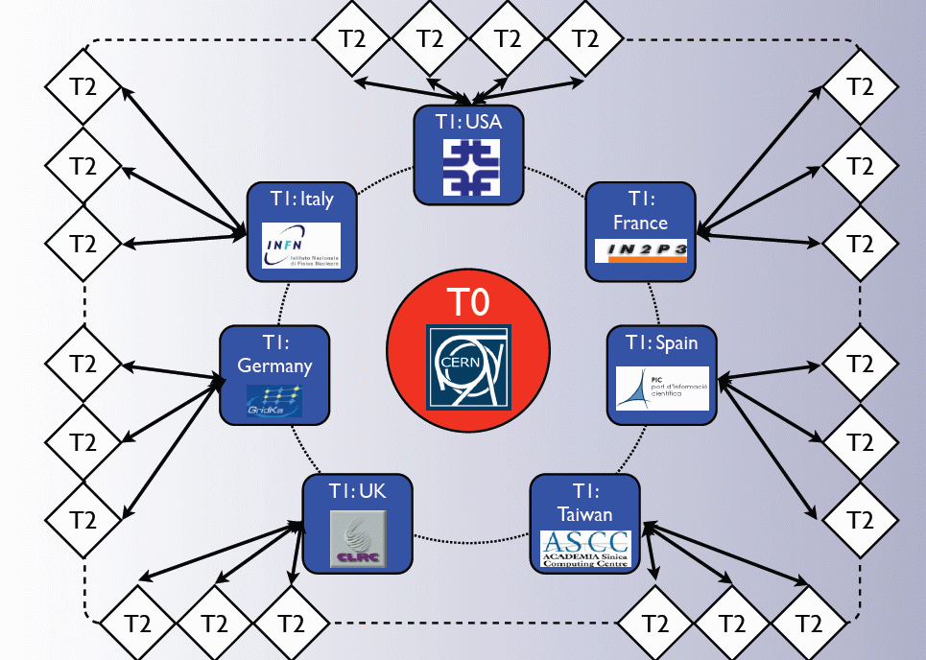
CERN CMS datu procesēšanas TIER līmeņi

Slide 7
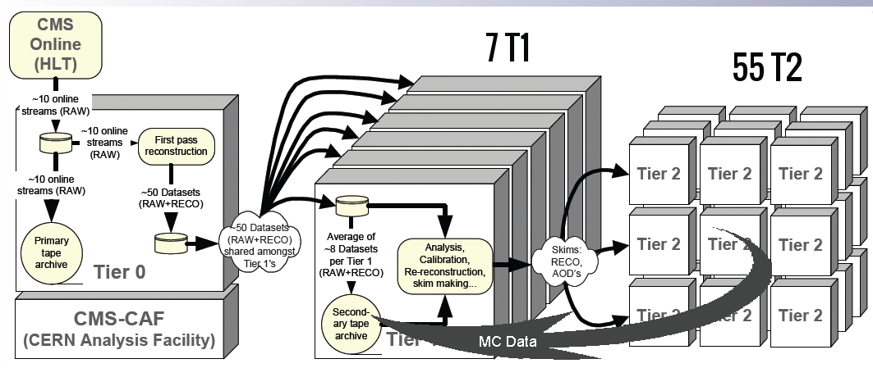
CERN CMS TIER datu procesēšanas plūsma

Slide 8
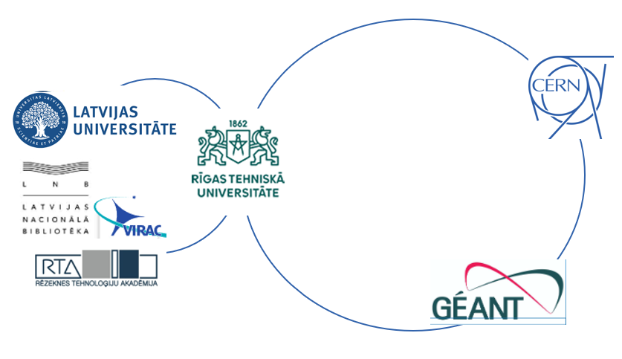
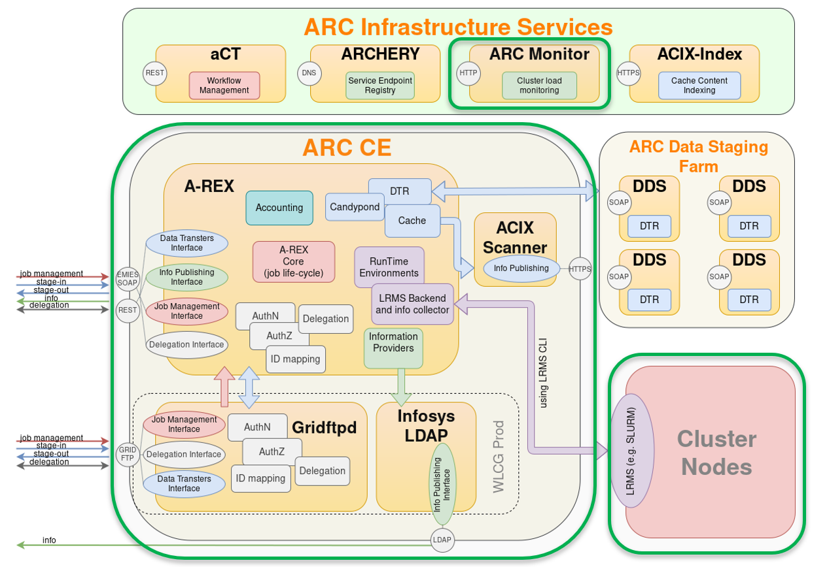

CERN/CMS TIER2 integrācijas pakalpes
Centrālais mezgls (RTU HPC centrs)
Partneru resursi
CPU
CPU
CPU
CPU/GPU

Slide 9
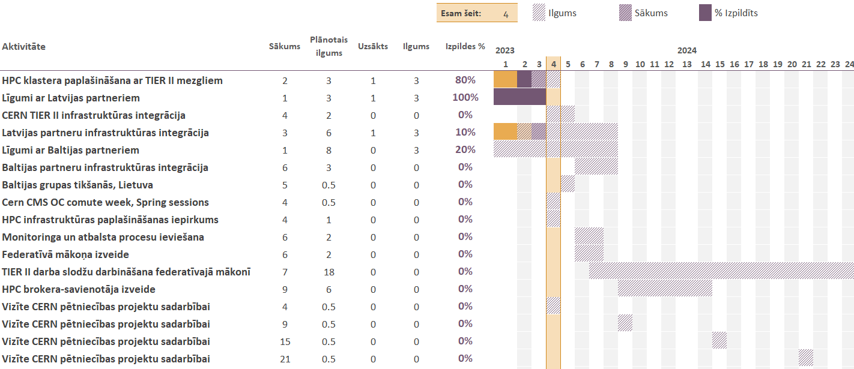
CERN CMS TIER II aktivitātes 2023.-2024.

Slide 10
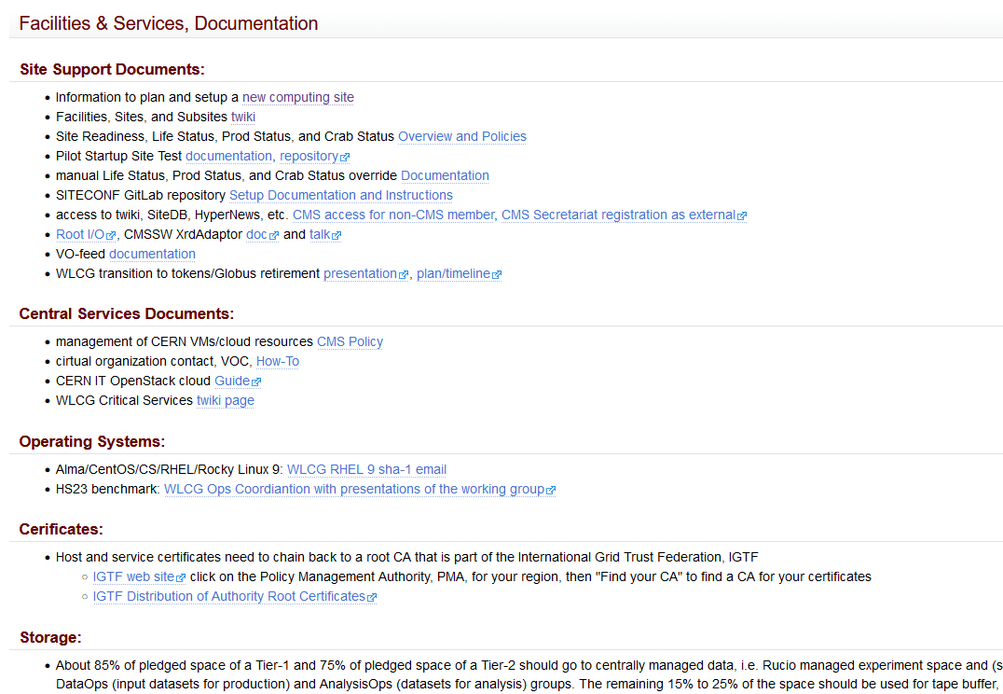
Aktuālā informācija par CERN/CMS TIER II konfigurāciju
https://twiki.cern.ch/twiki/bin/view/CMSPublic/FacilitiesServicesDocumentation

Slide 11
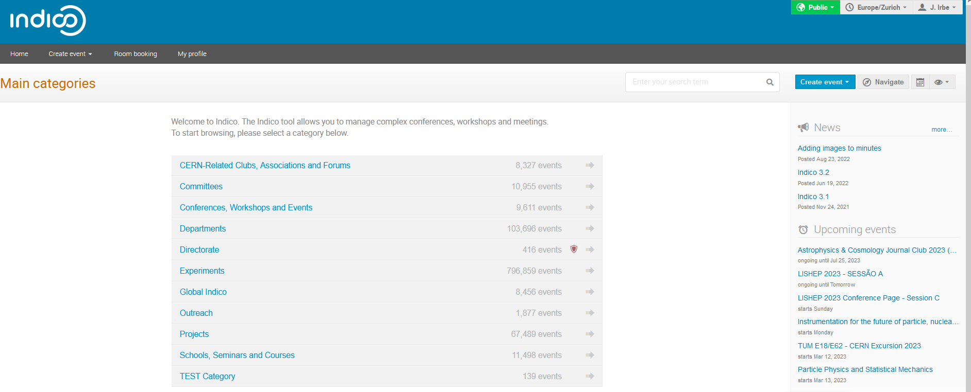
CERN komunikācijas sistēma Indico
Indico nodrošina reģistrēšanos un dienaskārtību Cern plānotajiem pasākumiem, prezentāciju ievietošanu un uzglabāšanu.
Ja jums nav Cern CMS konta, lūgums izveidot jauna lietotāja External Participant profilu, kas dos iespēju lietot vidi izmantojot ar profilu asociēto kontu un paroli.

Slide 12


Nākotnes vīzija:
CERN/CMS TIER2 federatīva skaitļošanas centra izveide Baltijā
Jānis Irbe janis.irbe@rtu.lv

Slide 13
Kontakti
Jānis Irbe, projekta vadītājs, janis.irbe@rtu.lv
Kārlis Dreimanis, RTU Augstas enerģijas daļiņu fizikas un paātrinātāju tehnoloģiju centra vadītājs un vecākais pētnieks, karlis.dreimanis@rtu.lv
Aleksands Gutcaits, tehniskais eksperts, aleksandrs.gutcaits@rtu.lv
Dimitrios Sidiropoulos Kontos, dimitrios.sidiropoulos.kontos@rtu.lv
Lauris Cikovskis, HPC centra vadītājs, lauris.cikovskis@rtu.lv
Mihails Sazonovs, tīklu eksperts mihails.sazonovs@rtu.lv
Reinis Budriķis – kontakts par sadarbību Horizon projektos: reinis.budrikis@rtu.lv
TIER II projekta RTU tehniskās komandas e-pasts: TIER2_Core_LV@rtu.lv

